Slide 1
H. AYUNTAMIENTO CONSTITUCIONAL DE EL SALTO
DIRECCION DE EDUCACIÓN
INFORME MENSUAL DE ACTIVIDADES OCTUBRE 2022

Slide 2
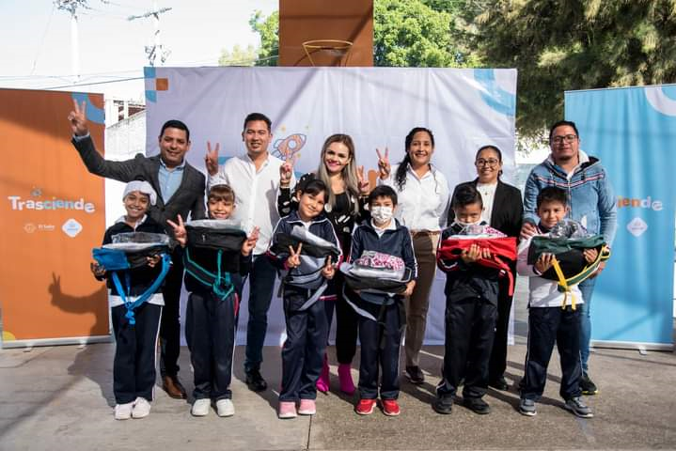
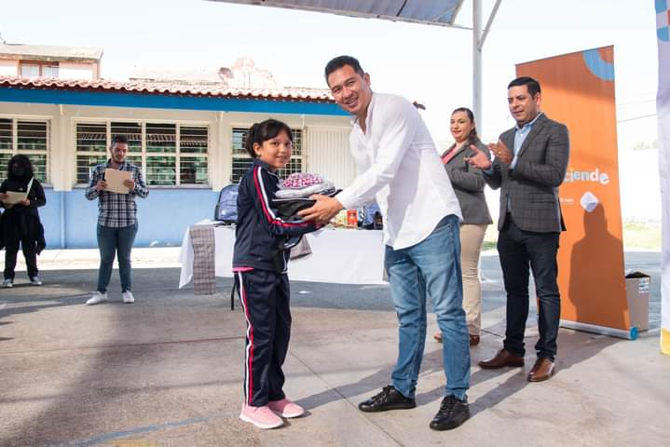
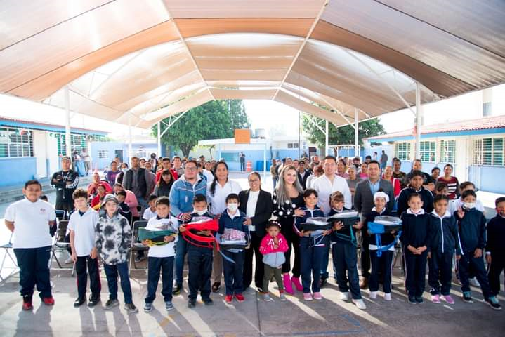
Entrega de RECREA 3 de Octubre del 2022
Apoyo a la Coordinación con la entrega de RECREA en planteles de Parques del Triunfo e Infonavit La Mesa.

Slide 3
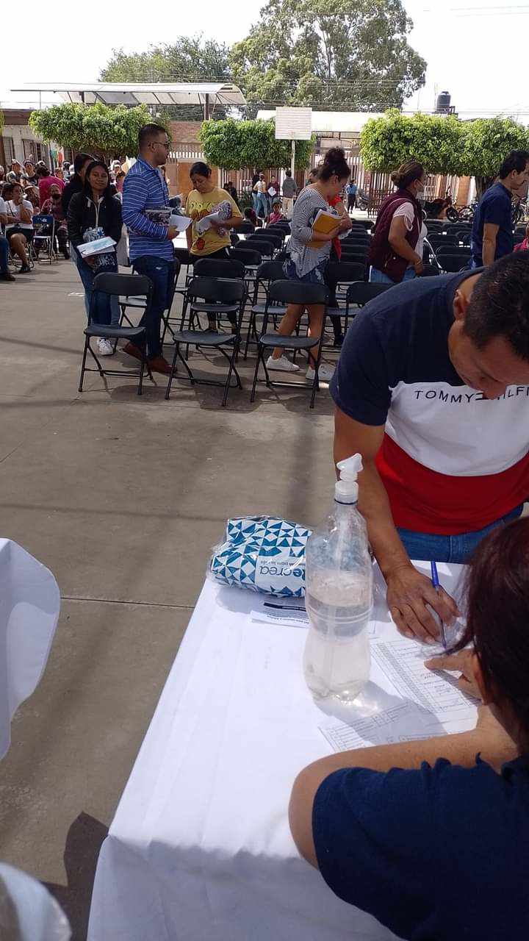
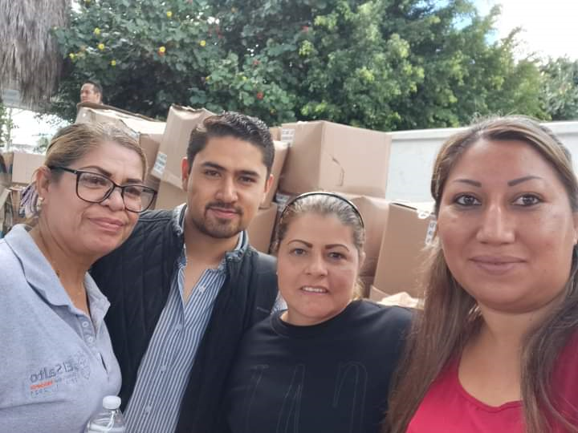
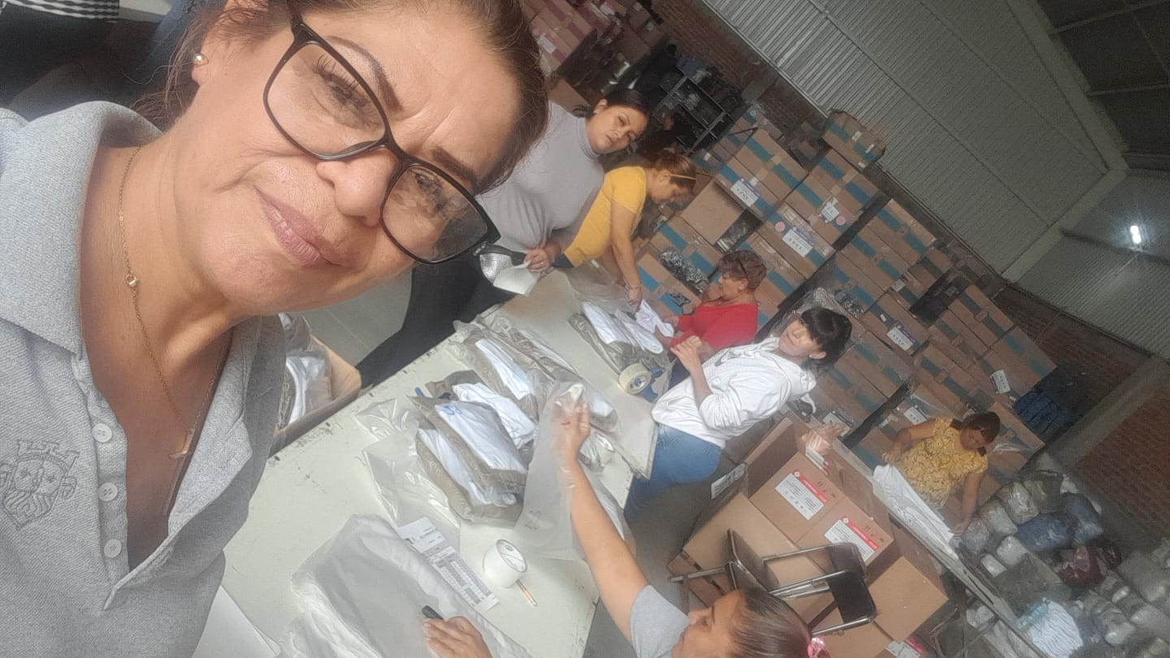
Entrega de RECREA 4 de Octubre del 2022
Apoyo a Coordinación para el armado de paquetes Escolares.

Slide 4
Reunión Ingeniero Peña 5 de Octubre del 2022
Reunión con el Ingeniero Peña de la DRSE #03 Tlaquepaque, para valoración del Preescolar Estefanía Castañeda ubicado en Delegación San José del Quince.

Slide 5
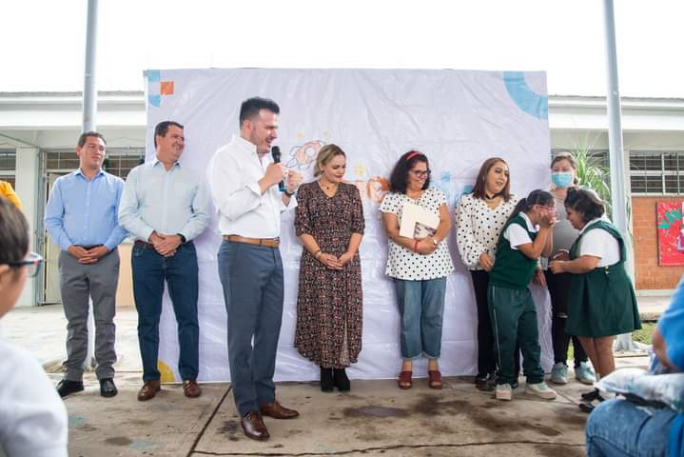
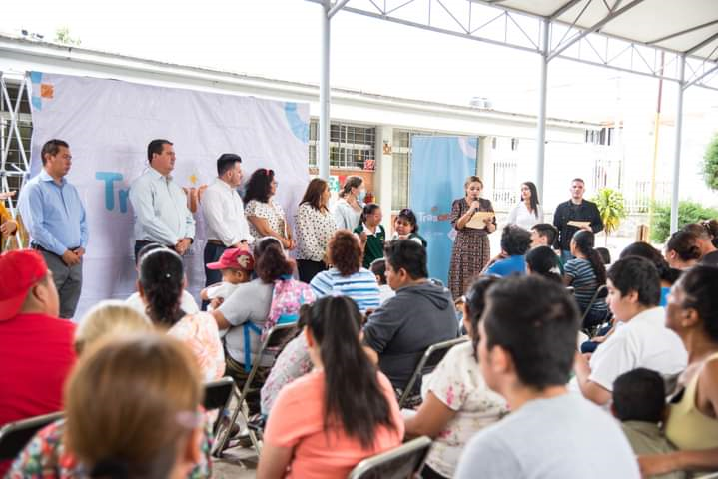
Entrega de RECREA 11 de Octubre del 2022
Apoyo a la Coordinación con la entrega de RECREA en Primaria Reino de Holanda.

Slide 6
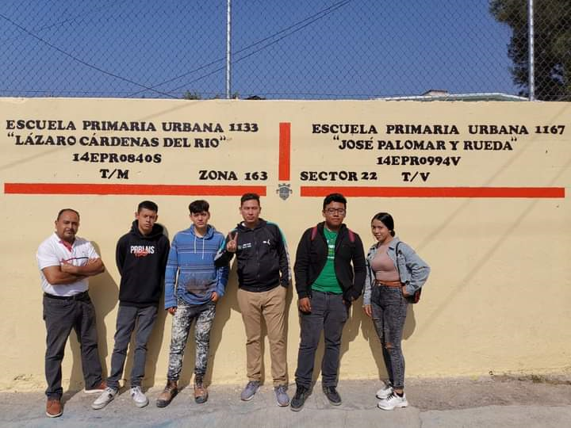
Membrete Escolar 14 de Octubre del 2022
Membrete escolar en la escuela primaria Lázaro Cárdenas del Rio y José Palomar y Rueda en la colonia El Carmen, LAS PINTITAS.

Slide 7
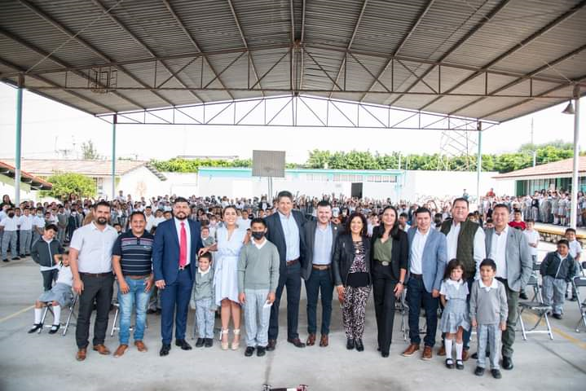
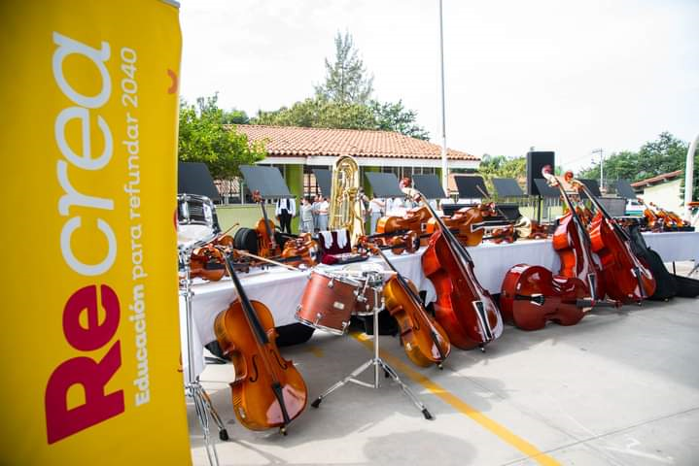
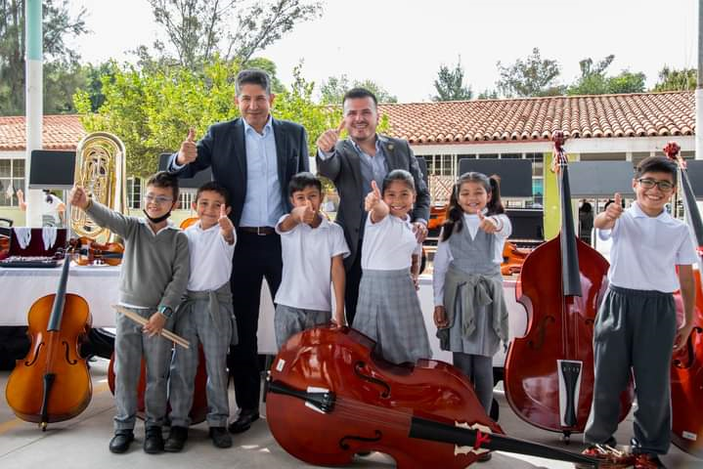
Entrega Orquesta 18 de Octubre del 2022
Entrega de los instrumentos para la orquesta escolar, visita del secretario de educación Jalisco Juan Carlos Flores Miramontes Escuela primaria Revolución en las Pintas, 99 instrumentos (violines, timbales, órganos, violoncellos).

Slide 8
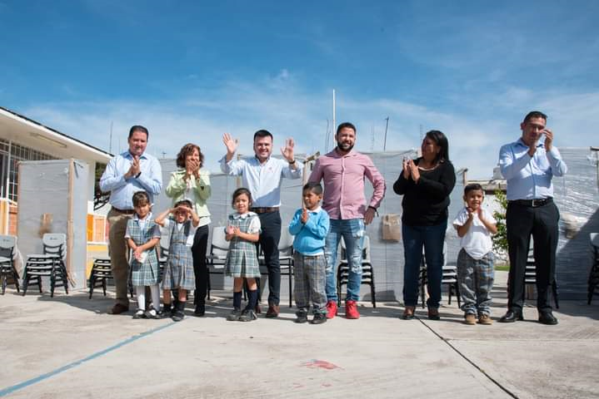
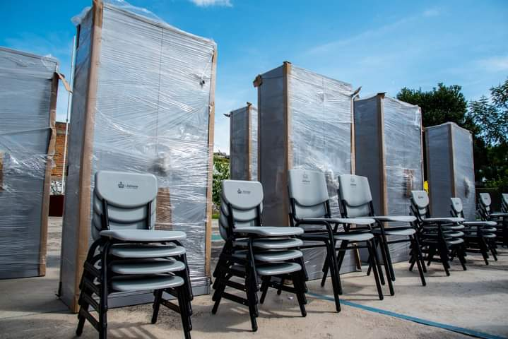
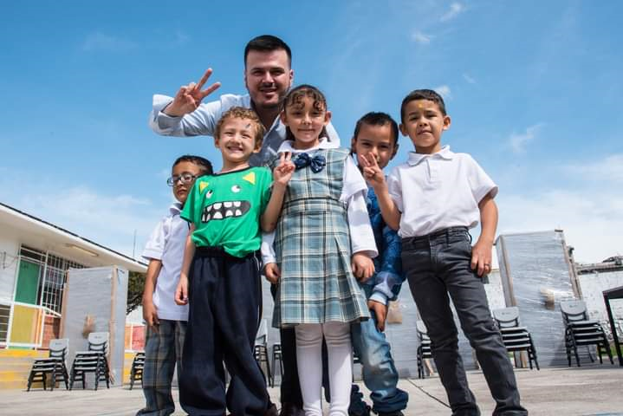
Entrega de Mobiliario 19 de Octubre del 2022
Entrega de mobiliario para el Preescolar Mariano Azuela (se entregaron 5 lockers, 2 escritorios para docente, 4 sillas para docente y 30 sillas para alumno). Así como 6 lockers para la escuela Primaria Benito Juárez ubicada en la Ex Hacienda del Castillo.

Slide 9
Reunión Profesiones Estado 25 de Octubre del 2022
Reunión con el Director de Profesiones del Estado. Mtro. Martín Almadez, para Gestión con los Docentes del Municipio (obtener su cedula profesional).

Slide 10
Propuesta Desfiles 20 de Noviembre 26 de Octubre del 2022

Slide 11
Servicios Municipales Octubre 2022
En el mes de Octubre se Gestiono el apoyo de envió de Pipas a diferentes Planteles de nivel Primaria.
Primaria
22 de Diciembre (Fraccionamiento Las Lilas)
Reino de Holanda (Colonia Santa Rosa)
Emiliano Zapata (Villas de Guadalupe)

Slide 12
Servicios Municipales Octubre 2022
En el mes de Octubre se Gestionaron diversos tipos de apoyo a diferentes Planteles de nivel Preescolar y Primaria.
Preescolar Primaria
Emiliano Zapata (Toldo) Lázaro Cárdenas del Rio ( Recolección de basura)
José Vasconcelos (Toldo)
Narciso Mendoza (Poda de maleza)
Pablo Gonzalo Franco (Recolección de ramas)
Estefanía Castañeda (Poda de árbol)
Mariano Azuela (Fumigación)

Slide 13
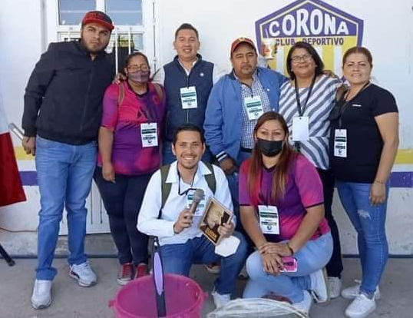
Dirección de Educación Municipal
Casa de la Cultura, Narciso Mendoza #18, Col. Centro, El Salto
(33) 32 84 14 40 Ext. 314

